Slide 1

2019
简单枚举+枚举排列+枚举子集
杨丽芳 李佳嵘

Slide 2
Part one
简单枚举

Slide 3
简单枚举
基本思想：
枚举也称作穷举，指的是从问题所有可能的解的集合中一一枚举各元素。
用题目中给定的检验条件判定哪些是无用的，哪些是有用的。能使命题成立。即为其解。
枚举法优缺点：
优点：算法简单，在局部地方使用枚举法，效果会十分的好
缺点：运算量过大，当问题的规模变大的时候，循环的阶数越大，执行速度越慢。计算量容易过大。

Slide 4
简单枚举
适用枚举法求解的问题必须满足两个条件：
⑴可预先确定每个状态的元素个数n；
⑵状态元素a₁，a₂，…，a_{n}的可能值为一个连续的值域。
设
a_{i1}—状态元素a_{i}的最小值；a_{ik}—状态元素a_{i}的最大值(1≤i≤n)，即a₁₁≤a₁≤a_{1k}，a₂₁≤a₂≤a_{2k}， a_{i1}≤a_{i}≤a_{ik}，……，a_{n1}≤a_{n}≤a_{nk}
for a₁←a₁₁ to a_{1k} do
for a₂←a₂₁ to a_{2k} do ……………………
for a_{i}←a_{i1} to a_{ik} do ……………………
for a_{n}←a_{n1} to a_{nk} do
if 状态(a₁，…，a_{i}，…，a_{n})满足检验条件
then 输出问题的解；

Slide 5
简单枚举
样例：数字迷
题目：编写算法解如下数字迷（A、B、C、D均为0~9之间的数字） ABCAB*A = DDDDDD；
分析1：枚举ABC，判断是否结果为DDDDDD形式
枚举范围：Ａ:３-9 B: 0-9 C: 0-9，共枚举700次
分析2：将算式变形为除法DDDDDD/A = ABCAB，枚举D和A，判断是否 结果为ABCAB形式
枚举范围：Ａ:３-9 D: 1-9，共枚举63次

Slide 6
简单枚举
样例：除法
题目：输入正整数n，按照从小到大的顺序输出所有形如abcde/fghij=n 的表达式，其中a~j恰好为数字0~9的一个排列（可以有前导0），2<=n<=79;
分析1：枚举0~9的所有排列 [10!=3628800]
分析2：枚举fghij；abcde=fghij*n

Slide 7
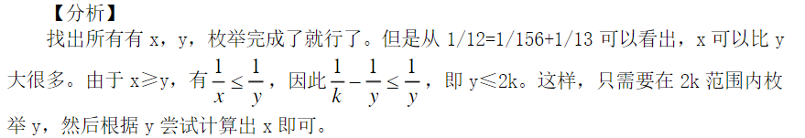
简单枚举
样例：分数拆分
题目：输入正整数k,找到所有正整数x>=y，使得
1/k = 1/x+1/y;

Slide 8
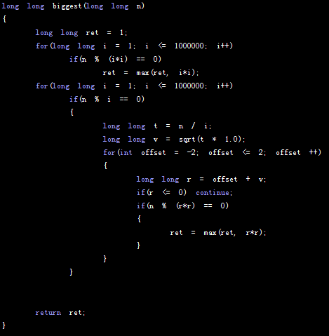
简单枚举
例：TC多校专场 500
给一个数n (n<10^18)，问满足：
1、x是n的除数
2、存在y满足 x = y * y
求解满足条件的最大x
分析1：
最初想法，枚举y -> (1,10^9)，看x是否除数即可，超时
分析2：
n = z * (y * y) = z * x，枚举z -> (1~10^6)，
看n / z 是否等于 y * y，但是n = 1000001 * 2 * 2 还是不正确
分析3：
结果要么是一个大数(>=10^6)乘以某个数(<=10^6)的平方;
要么是一个小数(<=10^6)乘以某个数(1~10^9)的平方;
故分两步枚举，我们先枚举 1~10^6 的 y，看结果；
再按枚举 1~10^6 的z，看结果；综上两结果即为最终解。

Slide 9
Part two
枚举排列

Slide 10
枚举排列
生成1~n的序列，要求按照字典序从小到大排列
字典序：两个序列的字典序关系等价于从头开始第一个不相同位置处的大小关系
Input: 3
Output: 1 2 3, 1 3 2, 2 1 3, 2 3 1, 3 1 2, 3 2 1
分析：用（基于回溯策略的）递归思想解决，先输出所有以1开头的排列（这一步时递归调用），然后输出以2开头的排列（又是递归调用）……最后才是以n开头的排列。

Slide 11
递归的类型
一. 基于分治策略的递归
分治（分而治之）divide-and-conquer 的算法设计思想
1. Divide：把问题划分为若干个子问题；
2. Conquer：以同样的方式分别取处理各个子问题；
3. Combine： 把各个子问题的处理结果综合起来，形成最终的处理结果。
二. 基于回溯策略的递归
在遇到某些需要求一组，多组，全部或者最优解问题的时候，不是根据某种 确定的计算法则而是利用试探和回溯的搜索技术求解，它的求解过程实际上是先序遍历一棵“状态树”的过程，只不过这棵树不是预先建立的，而是隐含在遍历过程当中的。

Slide 12
枚举排列
n=3时的解答树：

Slide 13
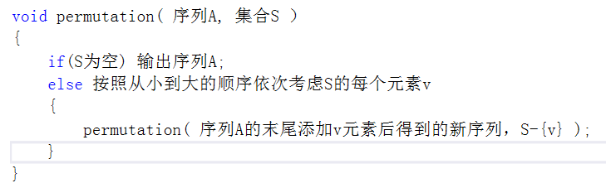
枚举排列
递归函数需要注意以下参数：
已经确定的“前缀”序列，以便输出
需要进行的全排列的元素集合，以便依次选做第一个元素
得到以下伪代码

Slide 14
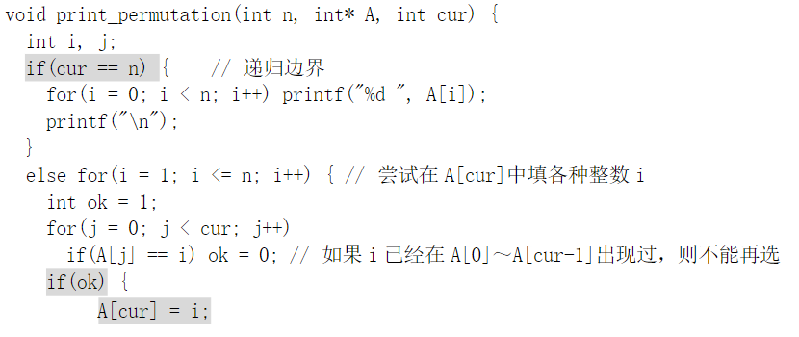
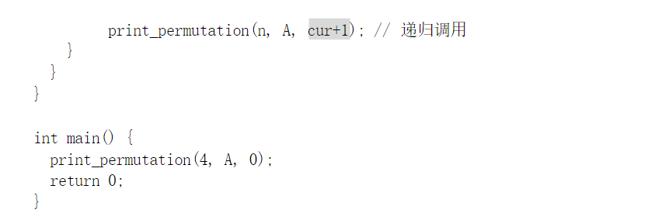
枚举排列
用数组表示序列A
集合S不用保存，可以由A完全确定，A中没有出现的元素都可以选。
cur传当前需要确定的元素位置

Slide 15
枚举排列
如果给定的是一个数组序列P，要求按照字典序输出P的全排列：
把P加到print_permutation的参数列表中；把 if(A[j]==i) 改为 if(A[j]==P[i])
A[cur]=i 改为 A[cur]=P[i]。
分析：先对P按照升序进行排序，然后对排序好的数组P按照1-n全排序的枚举方法，枚举所有排列
存在的问题：如果P是（1，1，1），什么排列都输不出来，因为这样会禁止A数组中出现重复，而P中本来就有重复元素。

Slide 16
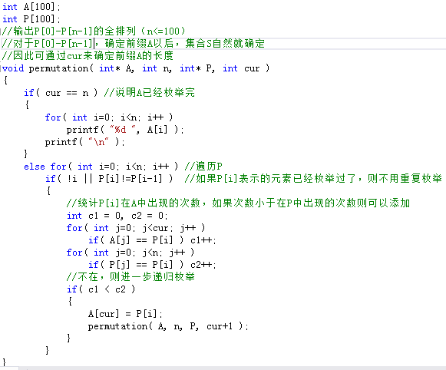
枚举排列
不加这一句存在的问题：输入111，输出了27个 1 1 1
出现了重复：
先把第一个1作为开头，递归调用结束之后尝试用第二个 1 作为开头，递归调用结束之后尝试用第三个 1 作为开头，但实际上 3 个 1 是相同的，应该只递归 1 次，而不是 3 次
枚举的下标应该不重复且不遗漏地取遍所有的P[i]

Slide 17
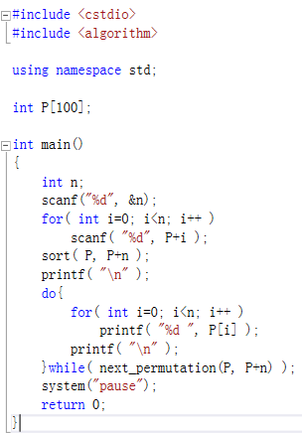
枚举排列
方法2：调用STL中的next_permutation函数
通过调用STL中的next_permutation函数，不停调用求下一个排列。 next_permutation函数将按字典序生成给定序列的下一个较大的排列。
注意：本方法适用于可重集
prev_permutation函数与next_permutation相反，是生成给定序列的上一个较小的排列。二者原理相同，仅遍例顺序相反

Slide 18
Part three
枚举子集

Slide 19
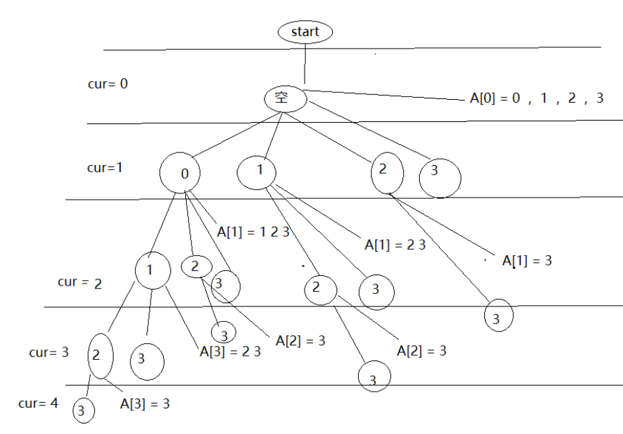
枚举子集
增量构造法

Slide 20
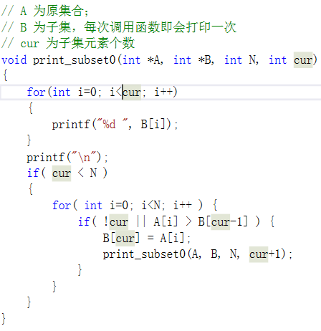
1增量构造法
思路：首先对原集合进行排序，然后每次选取一个元素至集合中，为了避免枚举重复的集合，此处要采用定序技巧 -- 除了第一个元素，每次选取必须要比集合中的前一个元素要大！这样可避免例如：{1,2}按照{1,2}和{2,1}多次输出。
输出包含空集

Slide 21
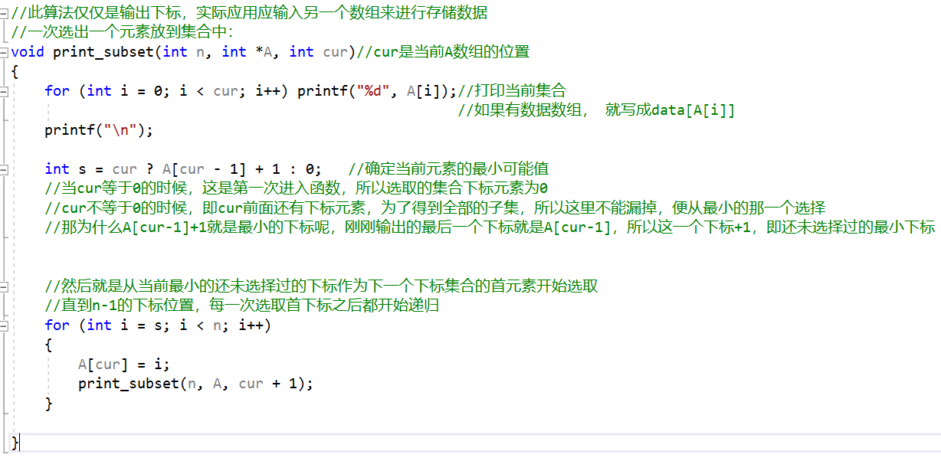
枚举子集
增量构造法

Slide 22
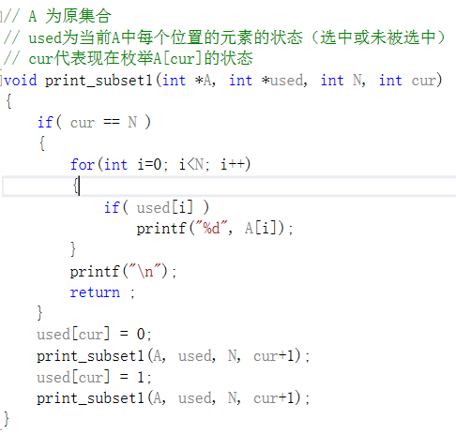
枚举子集
位向量法
思路：1个容量为N的集合，每个位置0~N-1，对于每个子集，要么被选中，要么没被选中。枚举每一个位置的状态，可得到各种子集。
输出包含空集

Slide 23
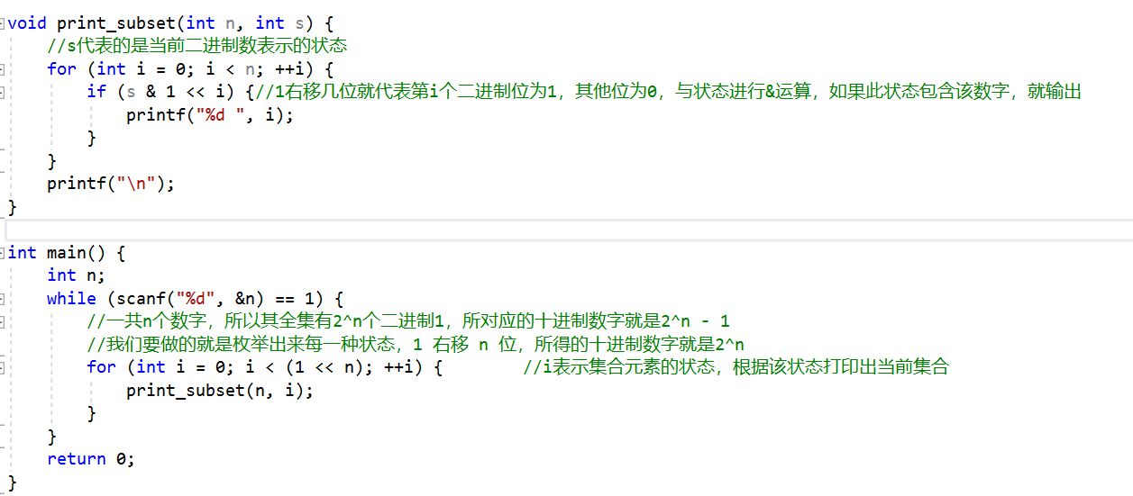
枚举子集：二进制法
思路：类似于位向量法，同样也是枚举各个位置的状态，但这次用二进制表示，二进制长度为N，与原集合大小相同。二进制的第 i 位代表原集合中的第 i 位是否被选中，枚举各种情况。
Notes:
位向量法跟二进制有点相似， 使用数组表示，二进制是使用数字的二进制位置表示

Slide 24
Part five
四皇后

Slide 25
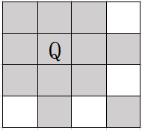
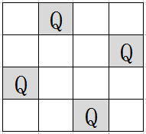
四皇后
在44的棋盘上放置4个皇后，使得它们互不攻击，此时每个皇后的攻击范围为同行同列和同对角线，要求找出所有解，如图所示。
Q能攻击的范围用灰色填充
满足条件的一种放置方法

Slide 26
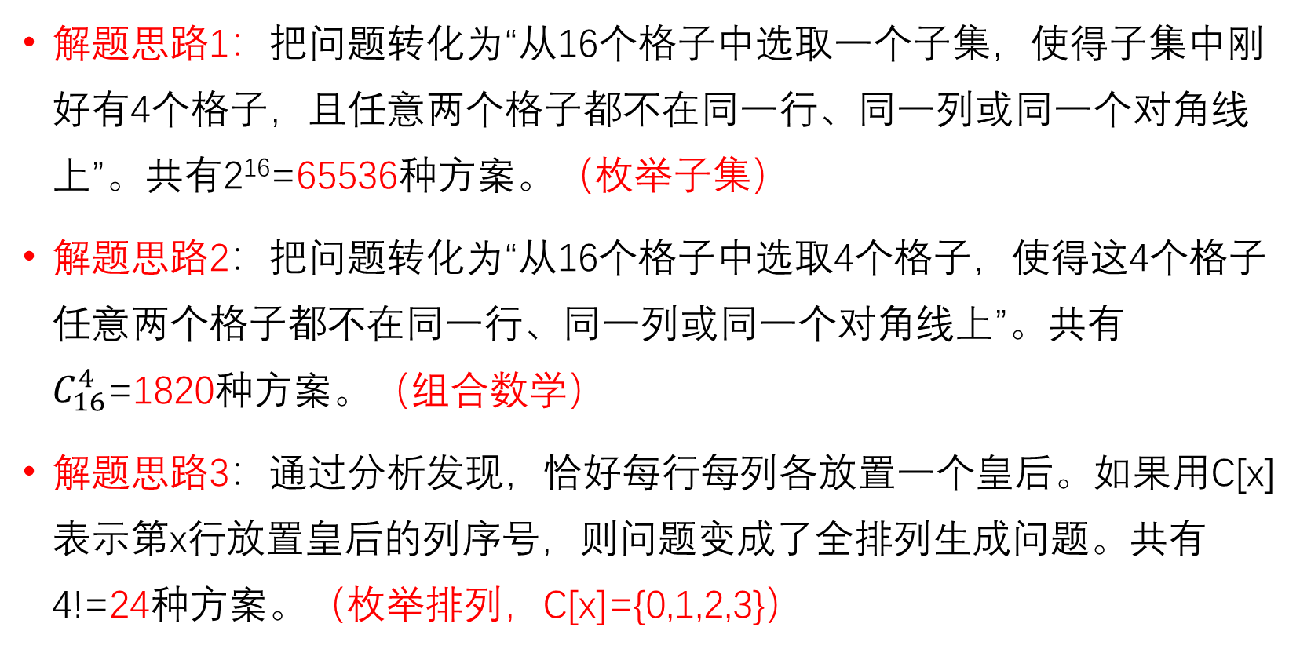
四皇后
解题思路1：把问题转化为“从16个格子中选取一个子集，使得子集中刚好有4个格子，且任意两个格子都不在同一行、同一列或同一个对角线上”。共有2¹⁶=65536种方案。（枚举子集）
解题思路2：把问题转化为“从16个格子中选取4个格子，使得这4个格子任意两个格子都不在同一行、同一列或同一个对角线上”。共有$C_{16}^{4}$=1820种方案。（组合数学）
解题思路3：通过分析发现，恰好每行每列各放置一个皇后。如果用C[x]表示第x行放置皇后的列序号，则问题变成了全排列生成问题。共有4!=24种方案。（枚举排列，C[x]={0,1,2,3}）

Slide 27
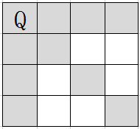
四皇后
解题思路3：枚举C[x]={0,1,2,3}的全排列
Eg：先枚举C[0]=0，后面C[1]可选取{1,2,3}中的任意一个元素。
发现利用验证条件判断当C[0]=0时， C[1]=1不可选，因此以{0,1}开头的全排列{0,1,2,3}和{0,1,3,2}根本就不用枚举，不用再进一步递归完成全排列的生成，可以直接开始接着枚举C[1]=2的情况。
C[0]=0时

Slide 28
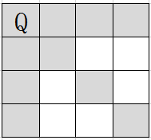
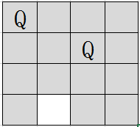
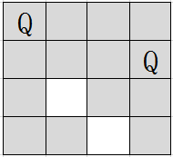
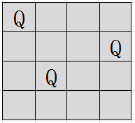
四皇后
{0,2,*,*}
{0,3,*,*}
{0,3,1,*}

Slide 29
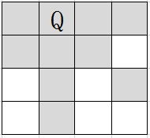
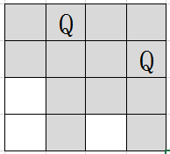
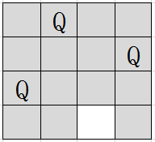
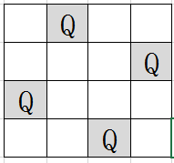
四皇后
{1,3,*,*}
{1,3,0,*}
{1,3,0,2}

Slide 30
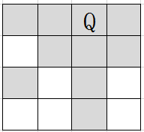
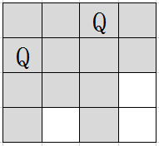
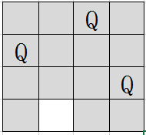
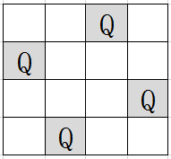
四皇后
{2,0,*,*}
{2,0,3,*}
{2,0,3,1}

Slide 31
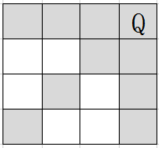
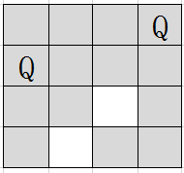
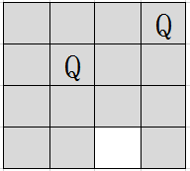
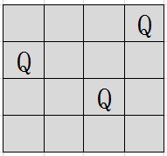
四皇后
{3,0,*,*}
{3,1,*,*}
{3,0,2,*}

Slide 32
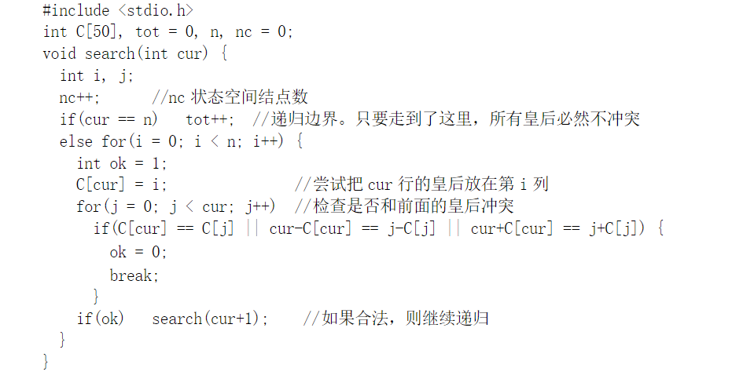
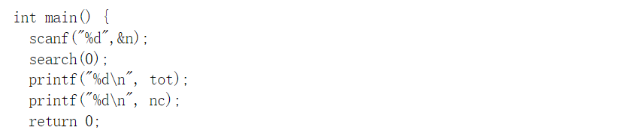
四皇后
贴代码
注意：该代码还可以进一步优化，具体请参考刘汝佳粉书P193
}

